Slide 1
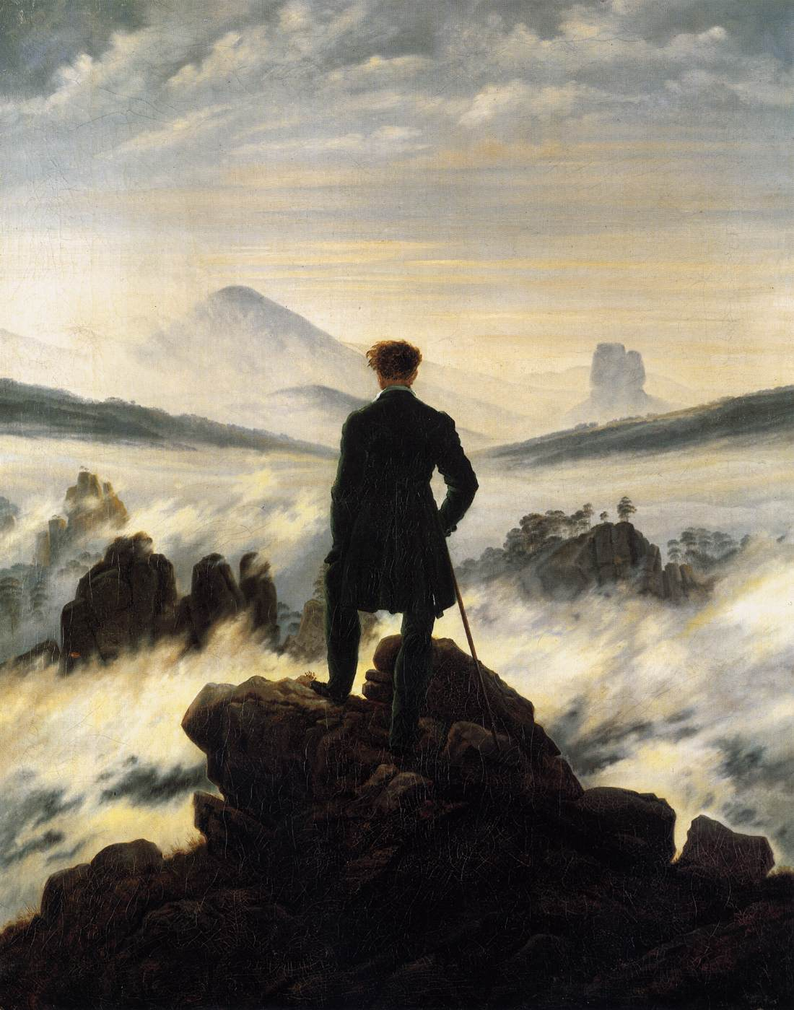

Slide 2
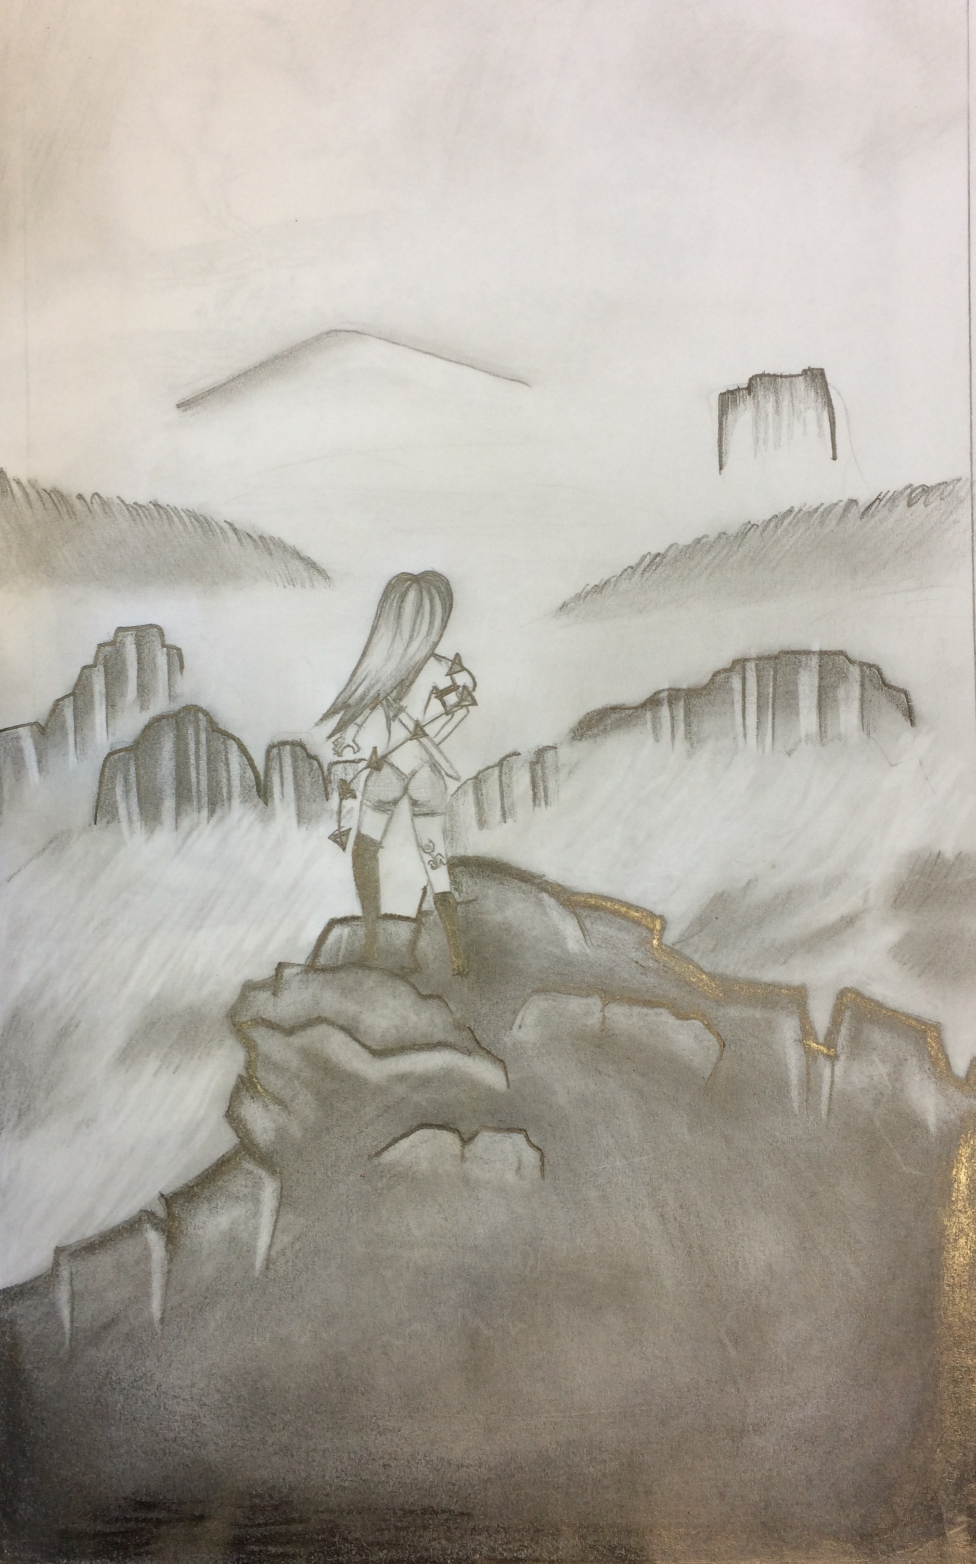

Slide 3
Leitgedanke:
Die Schüler/Innen sollen lernen, den Focus wieder verstärkt auf ihre wirkliche Umgebung zu richten und dabei die Natur bewusster wahrnehmen.

Slide 4
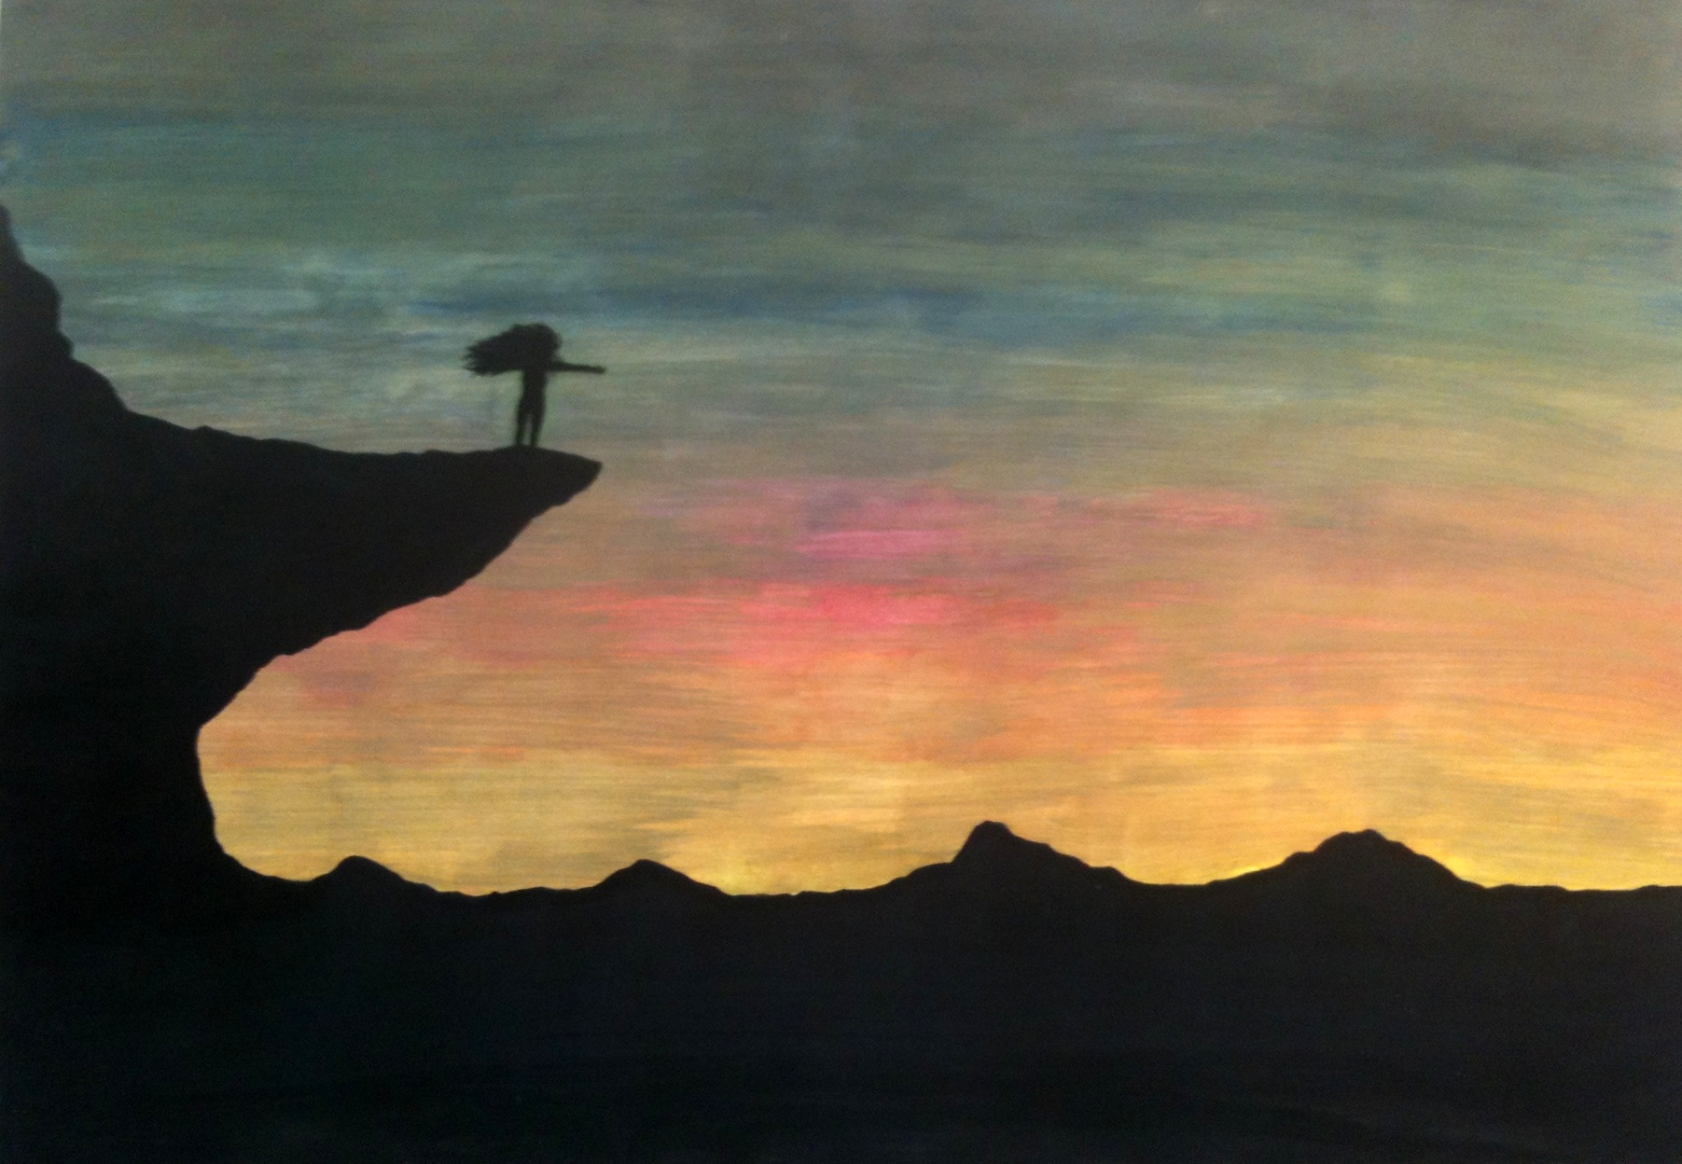

Slide 5
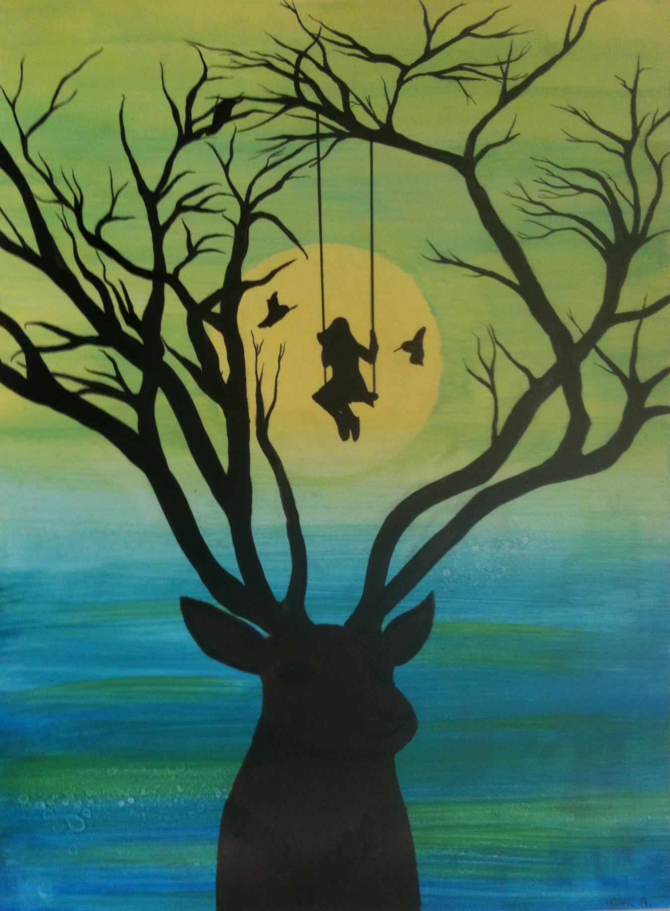

Slide 6
Wahlpflichtfach Gestalten
Produktionsbereiche:
Figural orientiertes Gestalten
Textorientiertes Gestalten
Medial orientiertes Gestalten

Slide 7
Textorientiertes Gestalten
Im textorientierten Gestalten bietet sich die Möglichkeit, vorhandene Texte oder Bilder mit gestalterischen und theatralen Mitteln zu bearbeiten oder Themen, Motive, Epochen, Figuren oder Geschichten mit eigenem Text auszustatten und zu gestalten.
Mögliche Formen:
Umsetzung eines literarischen Stückes oder eines Gedichts in eine Collage
Neu-/ Umgestaltung einer Bildvorlage; z.B. Caspar David Friedrich: Der Wanderer über dem Nebelmeer
Szenische Umsetzung eines Bildes; „Standbild“ inszenieren (bekannte Werke von Künstlern nachstellen; z. B. Manet: Picknick im Gras

Slide 8
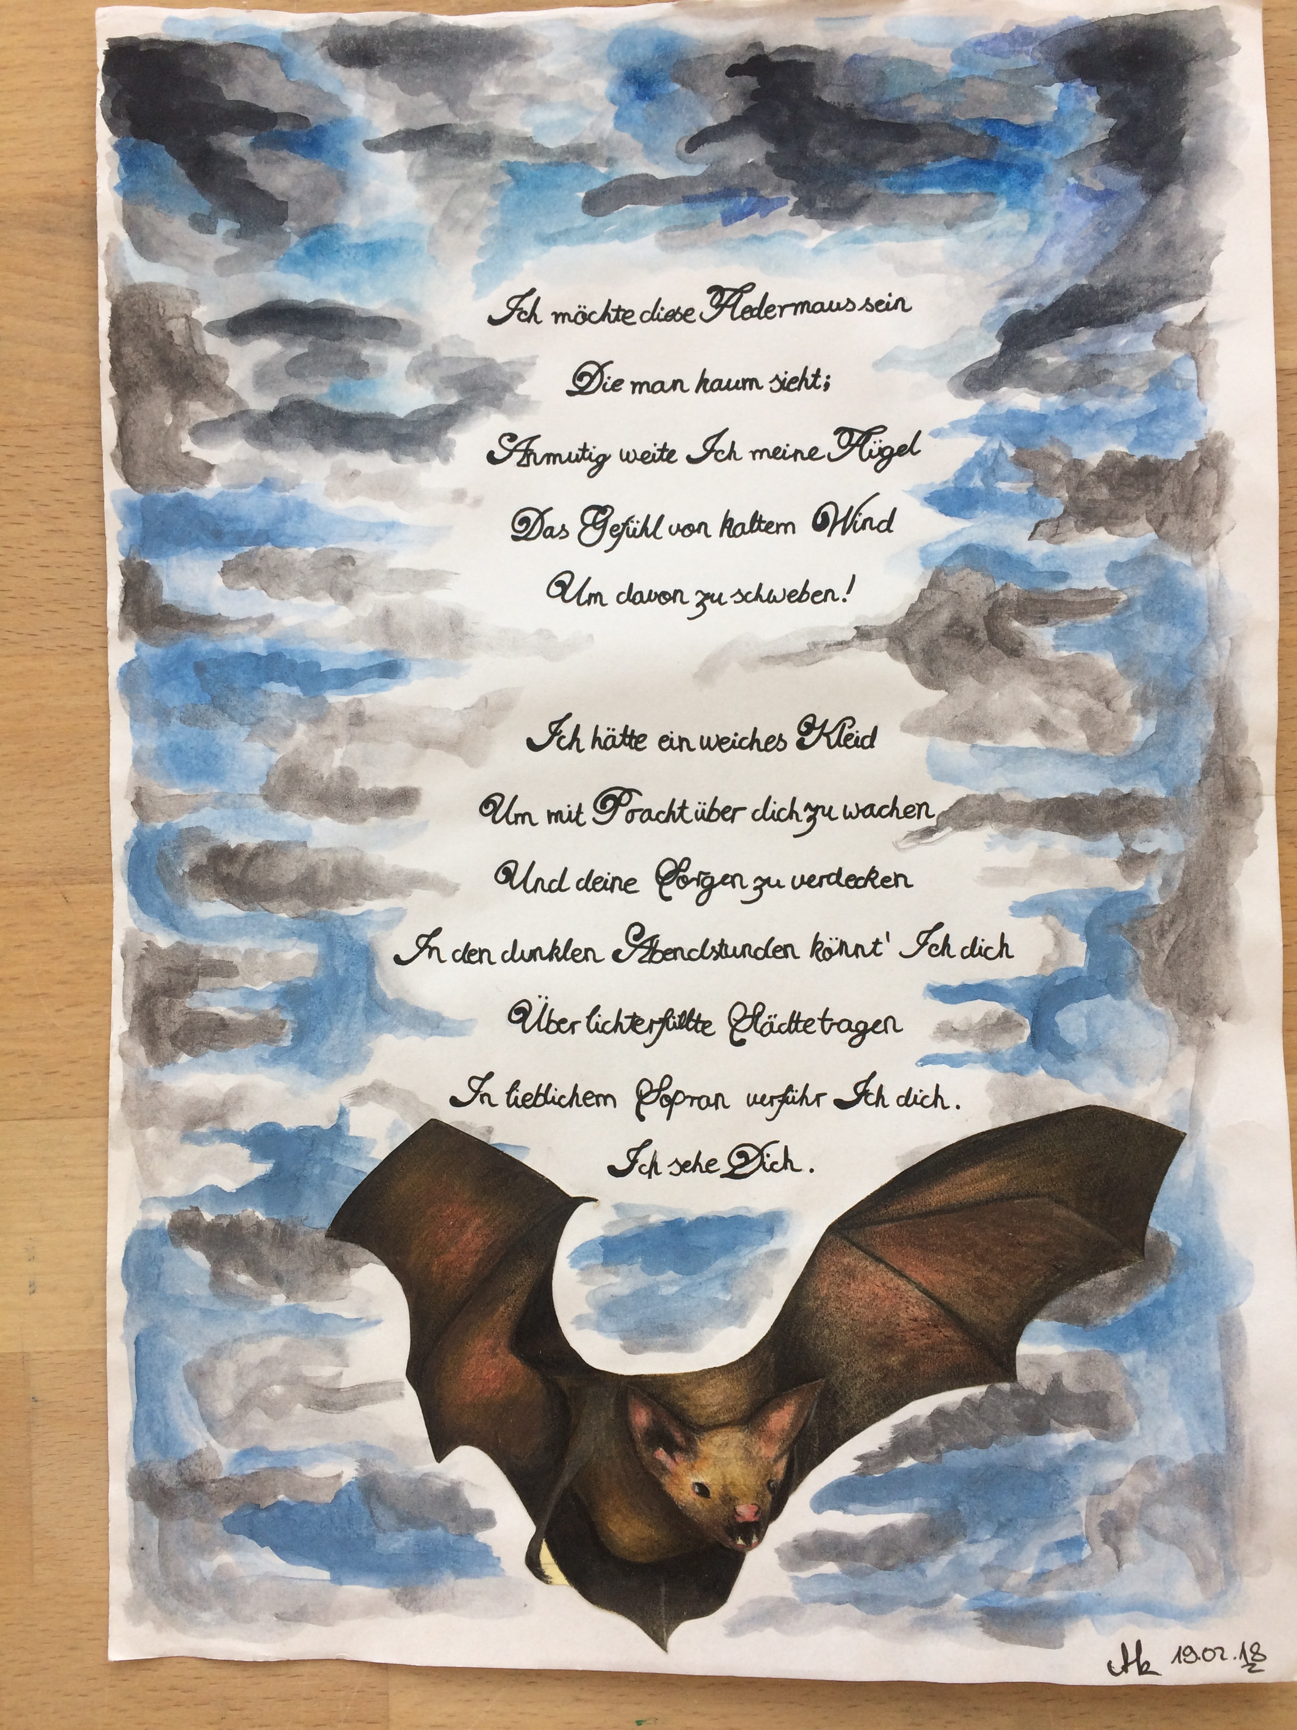

Slide 9
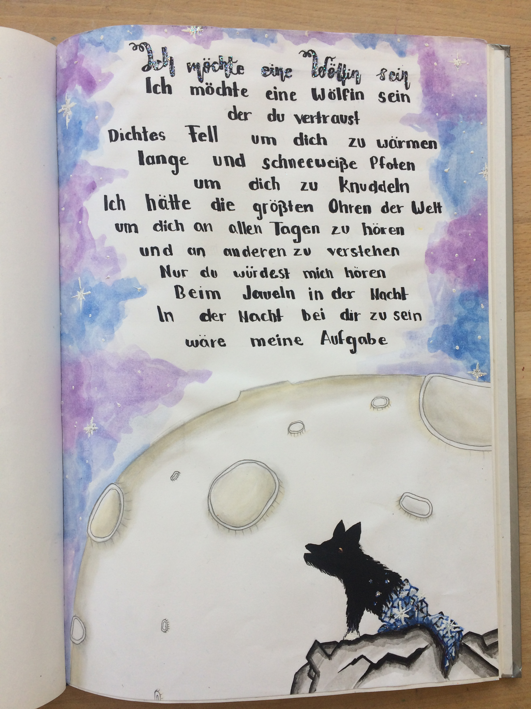

Slide 10
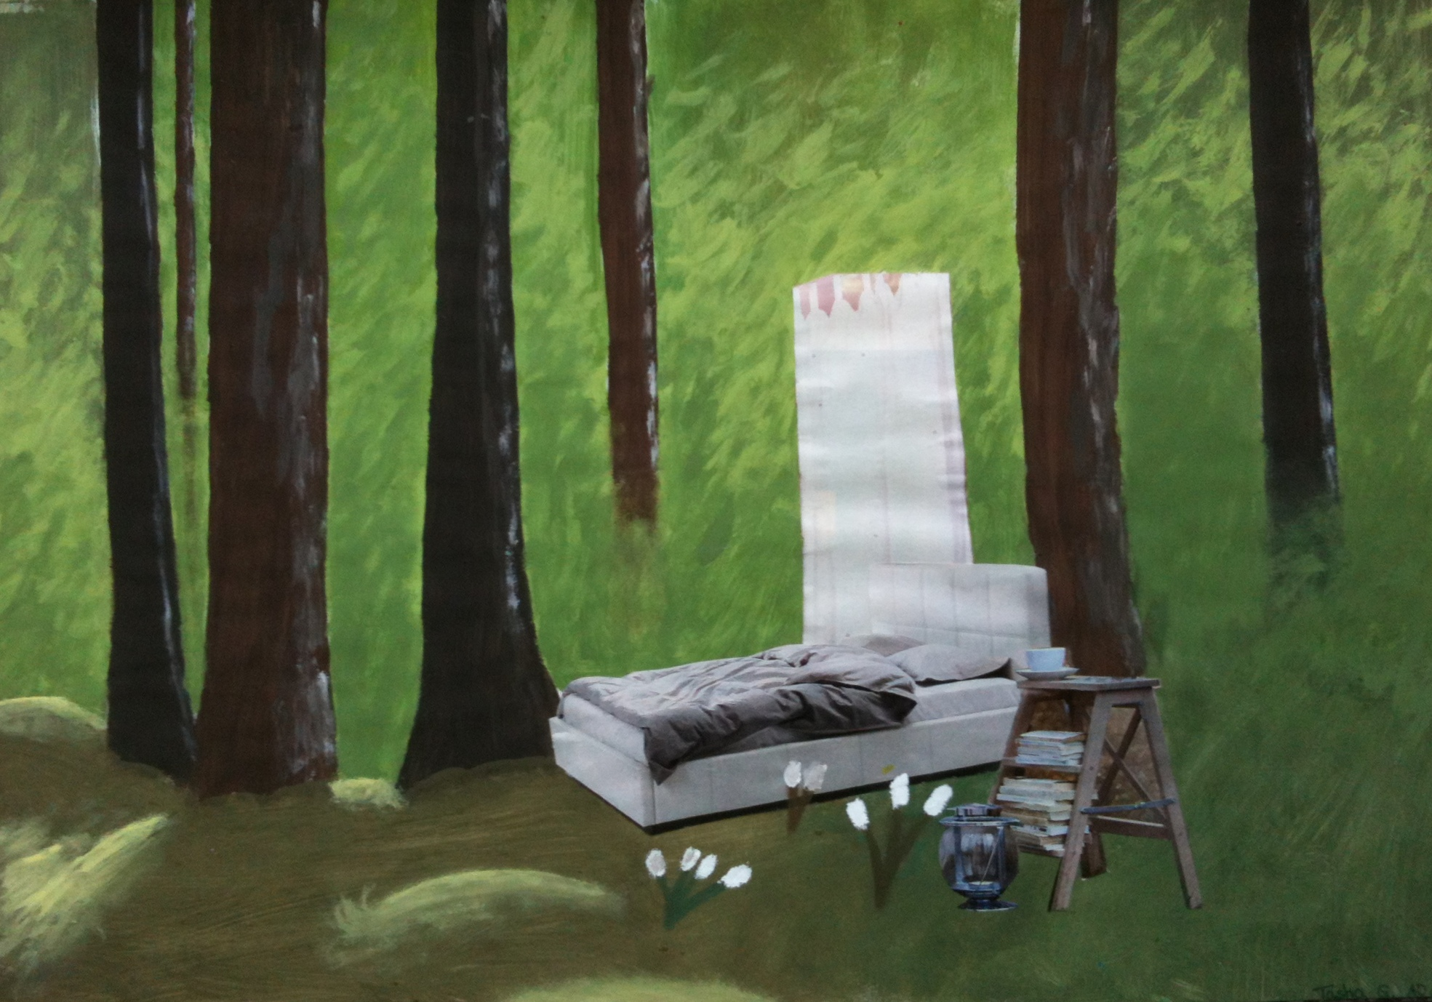

Slide 11
Figural orientiertes Gestalten
In diesem Bereich kann ein Fundstück aus der Natur Anlass für
eine künstlerische Umsetzung sein---sei es in Form einer Plastik,
Malerei oder Fotografie.
Mögliche Formen:
Stillleben Aquarell
Jahresaufgabe: Fotoarbeit
Plastik: „Die Natur schlägt zurück“

Slide 12
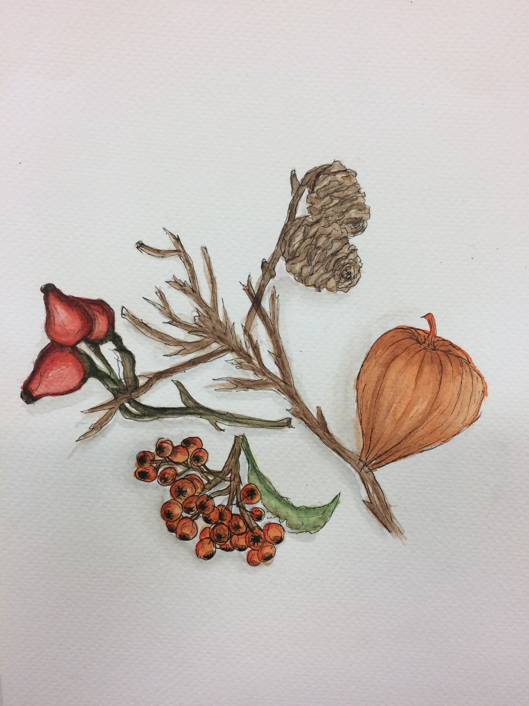

Slide 13
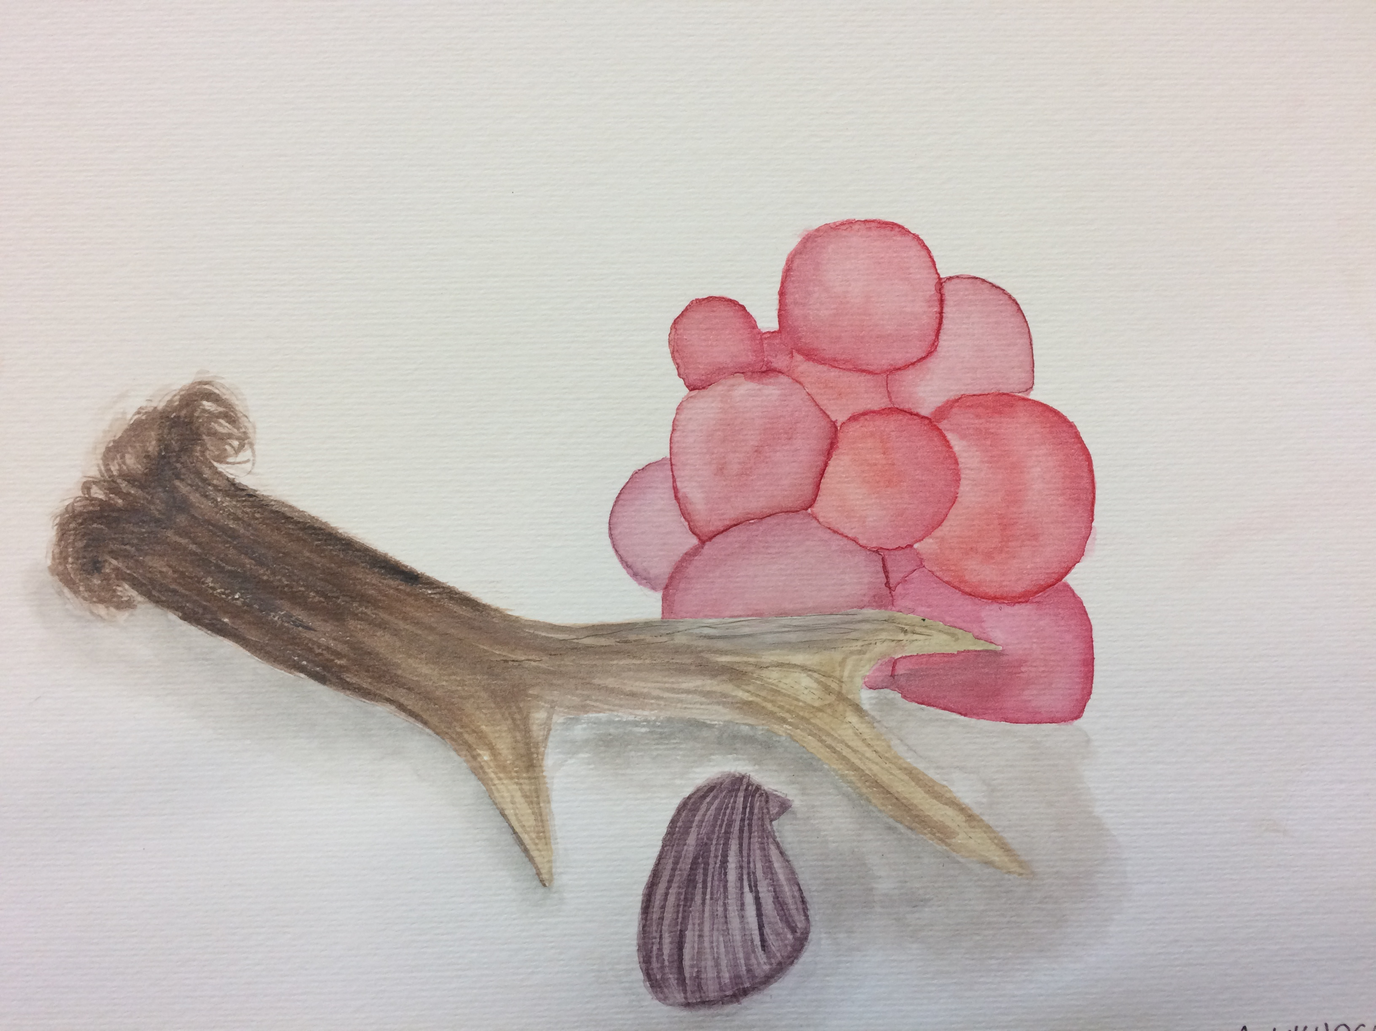

Slide 14
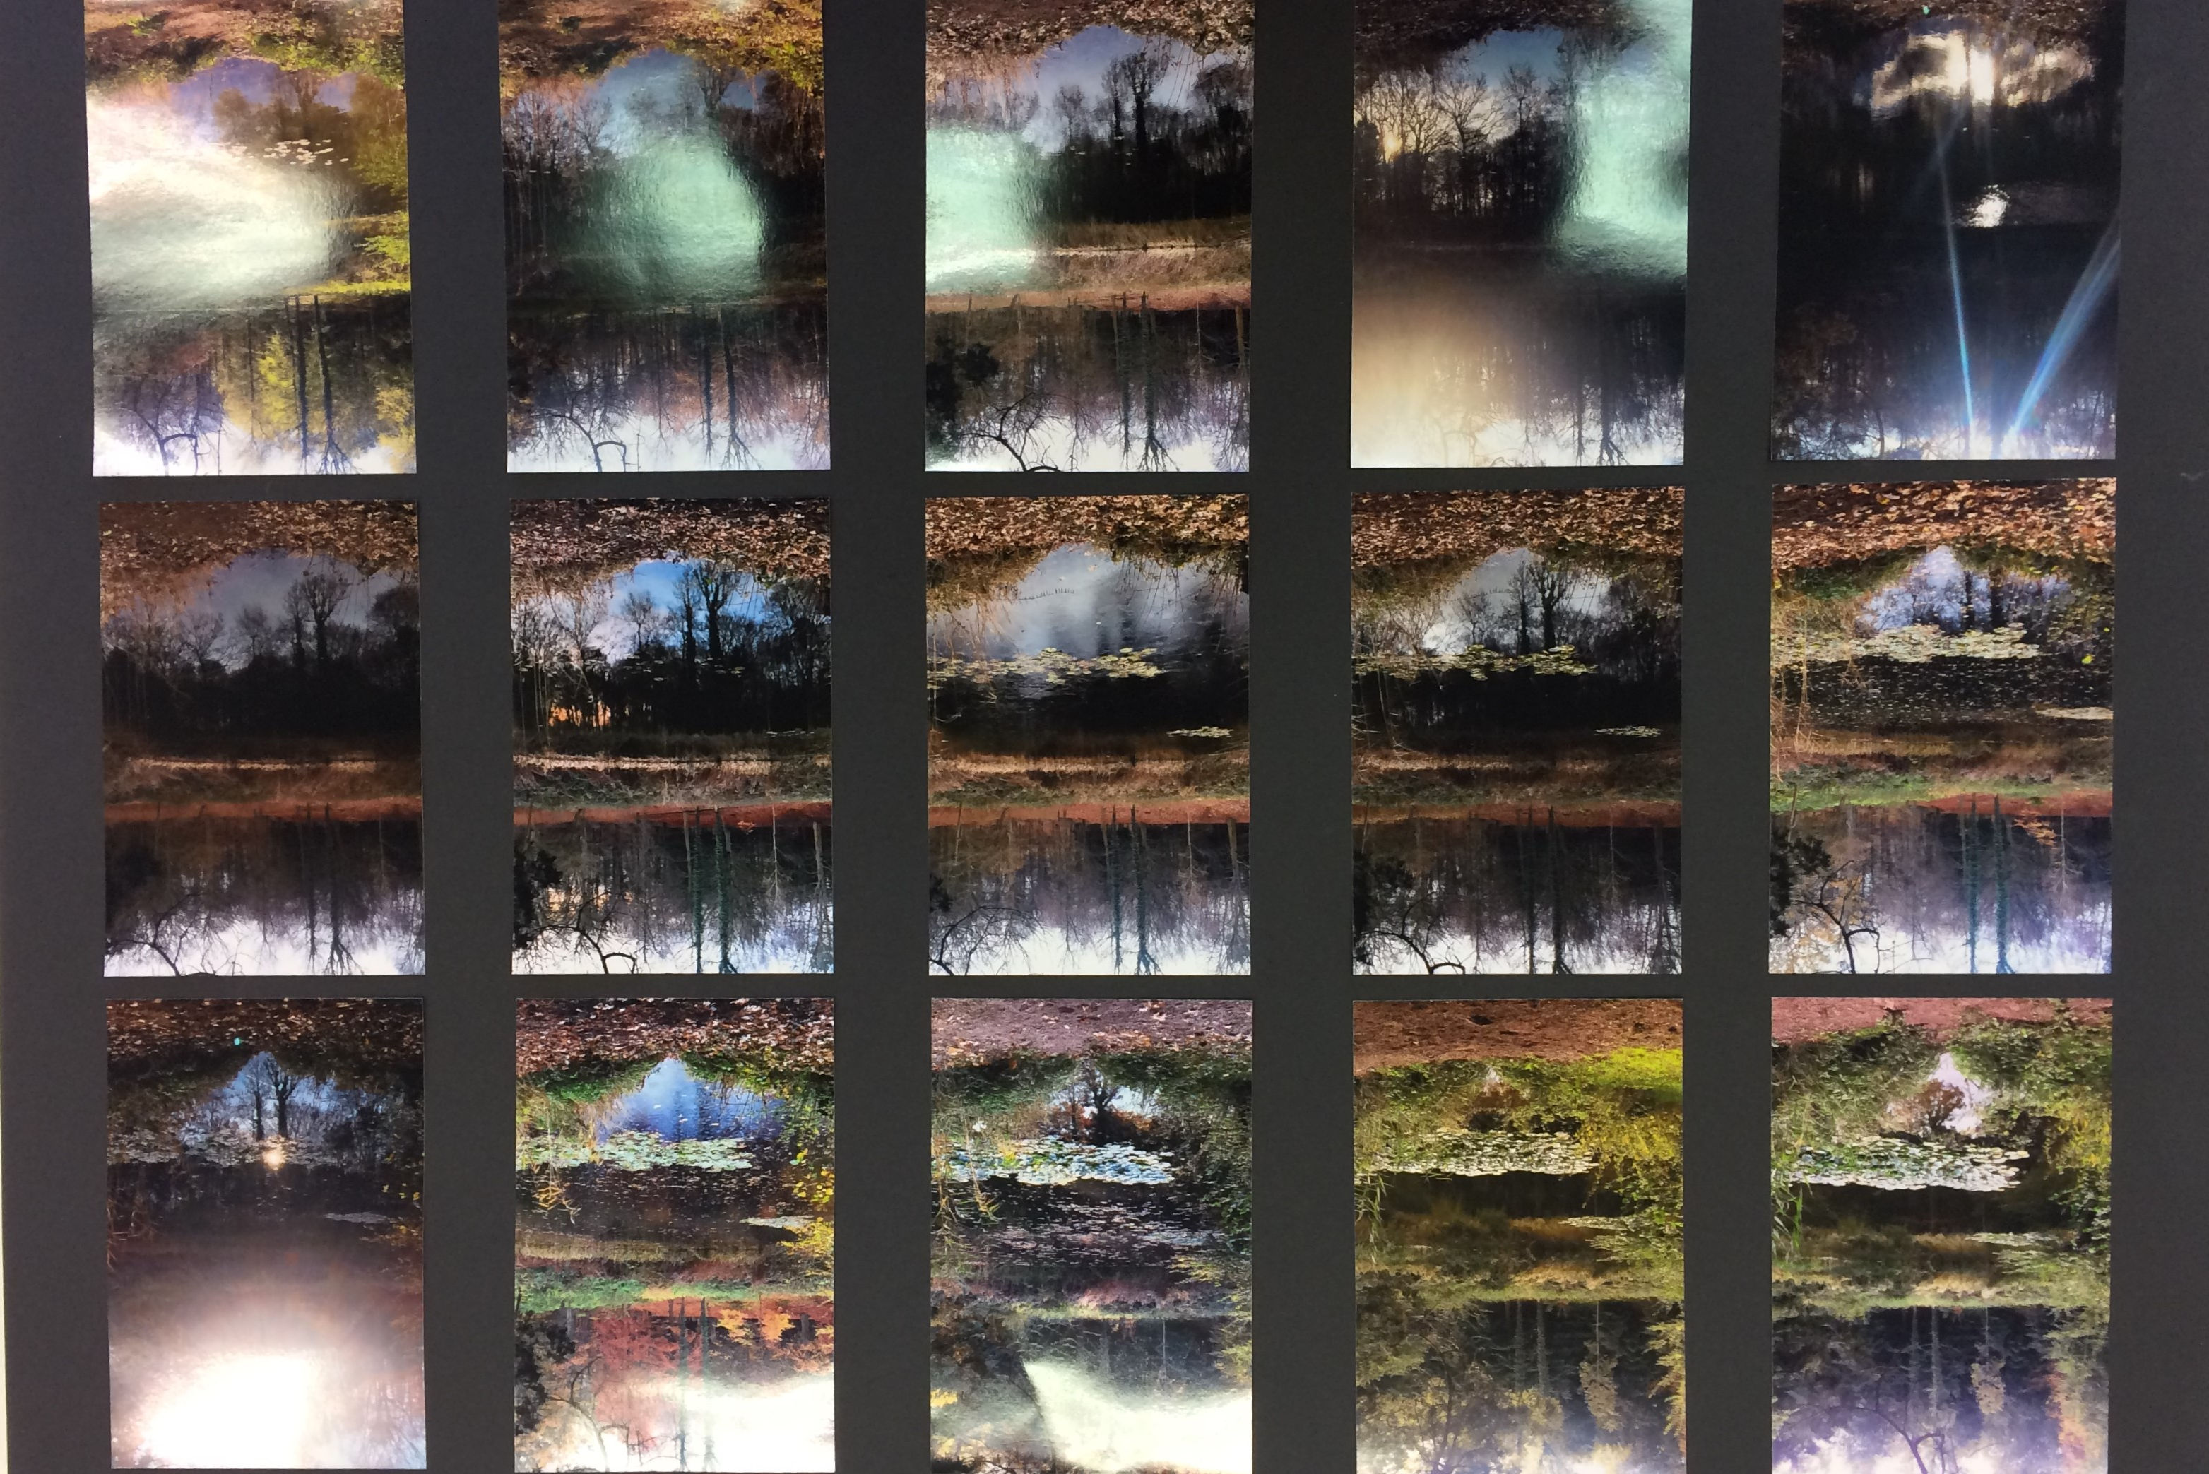

Slide 15
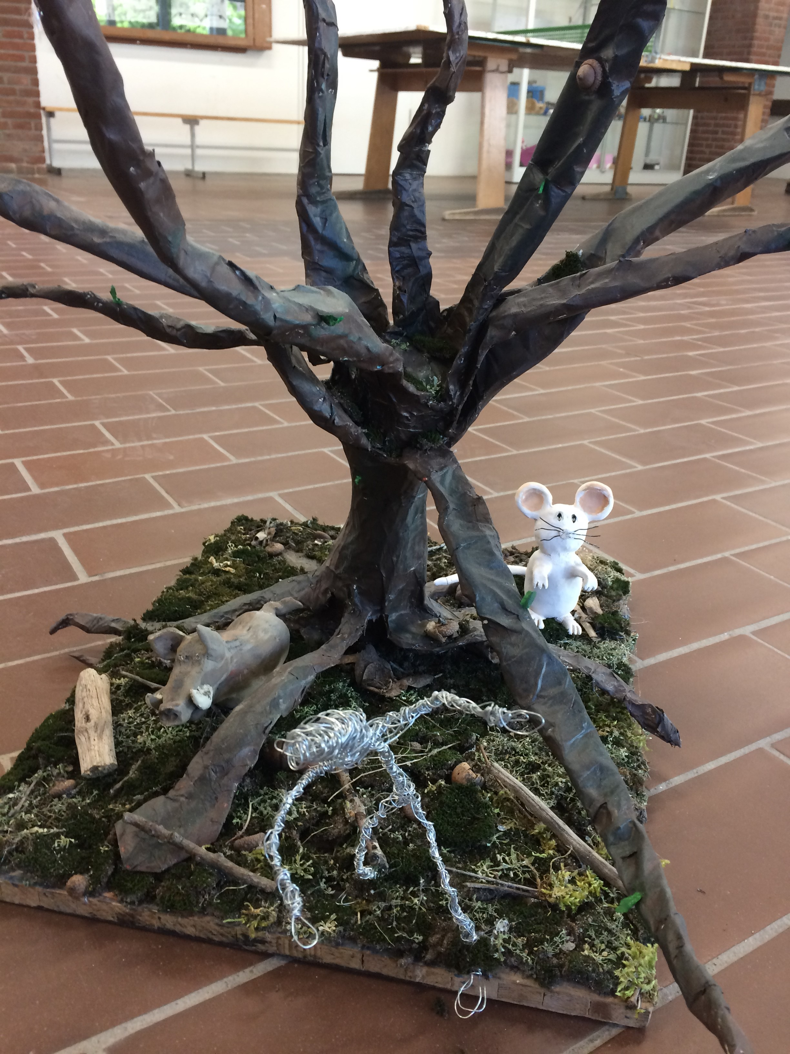

Slide 16
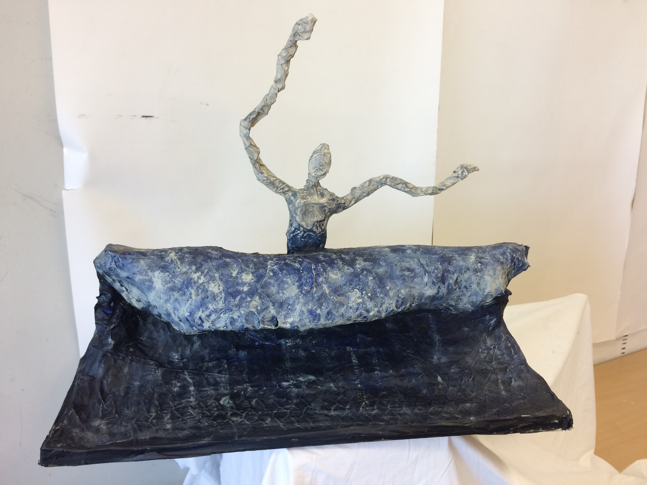

Slide 17
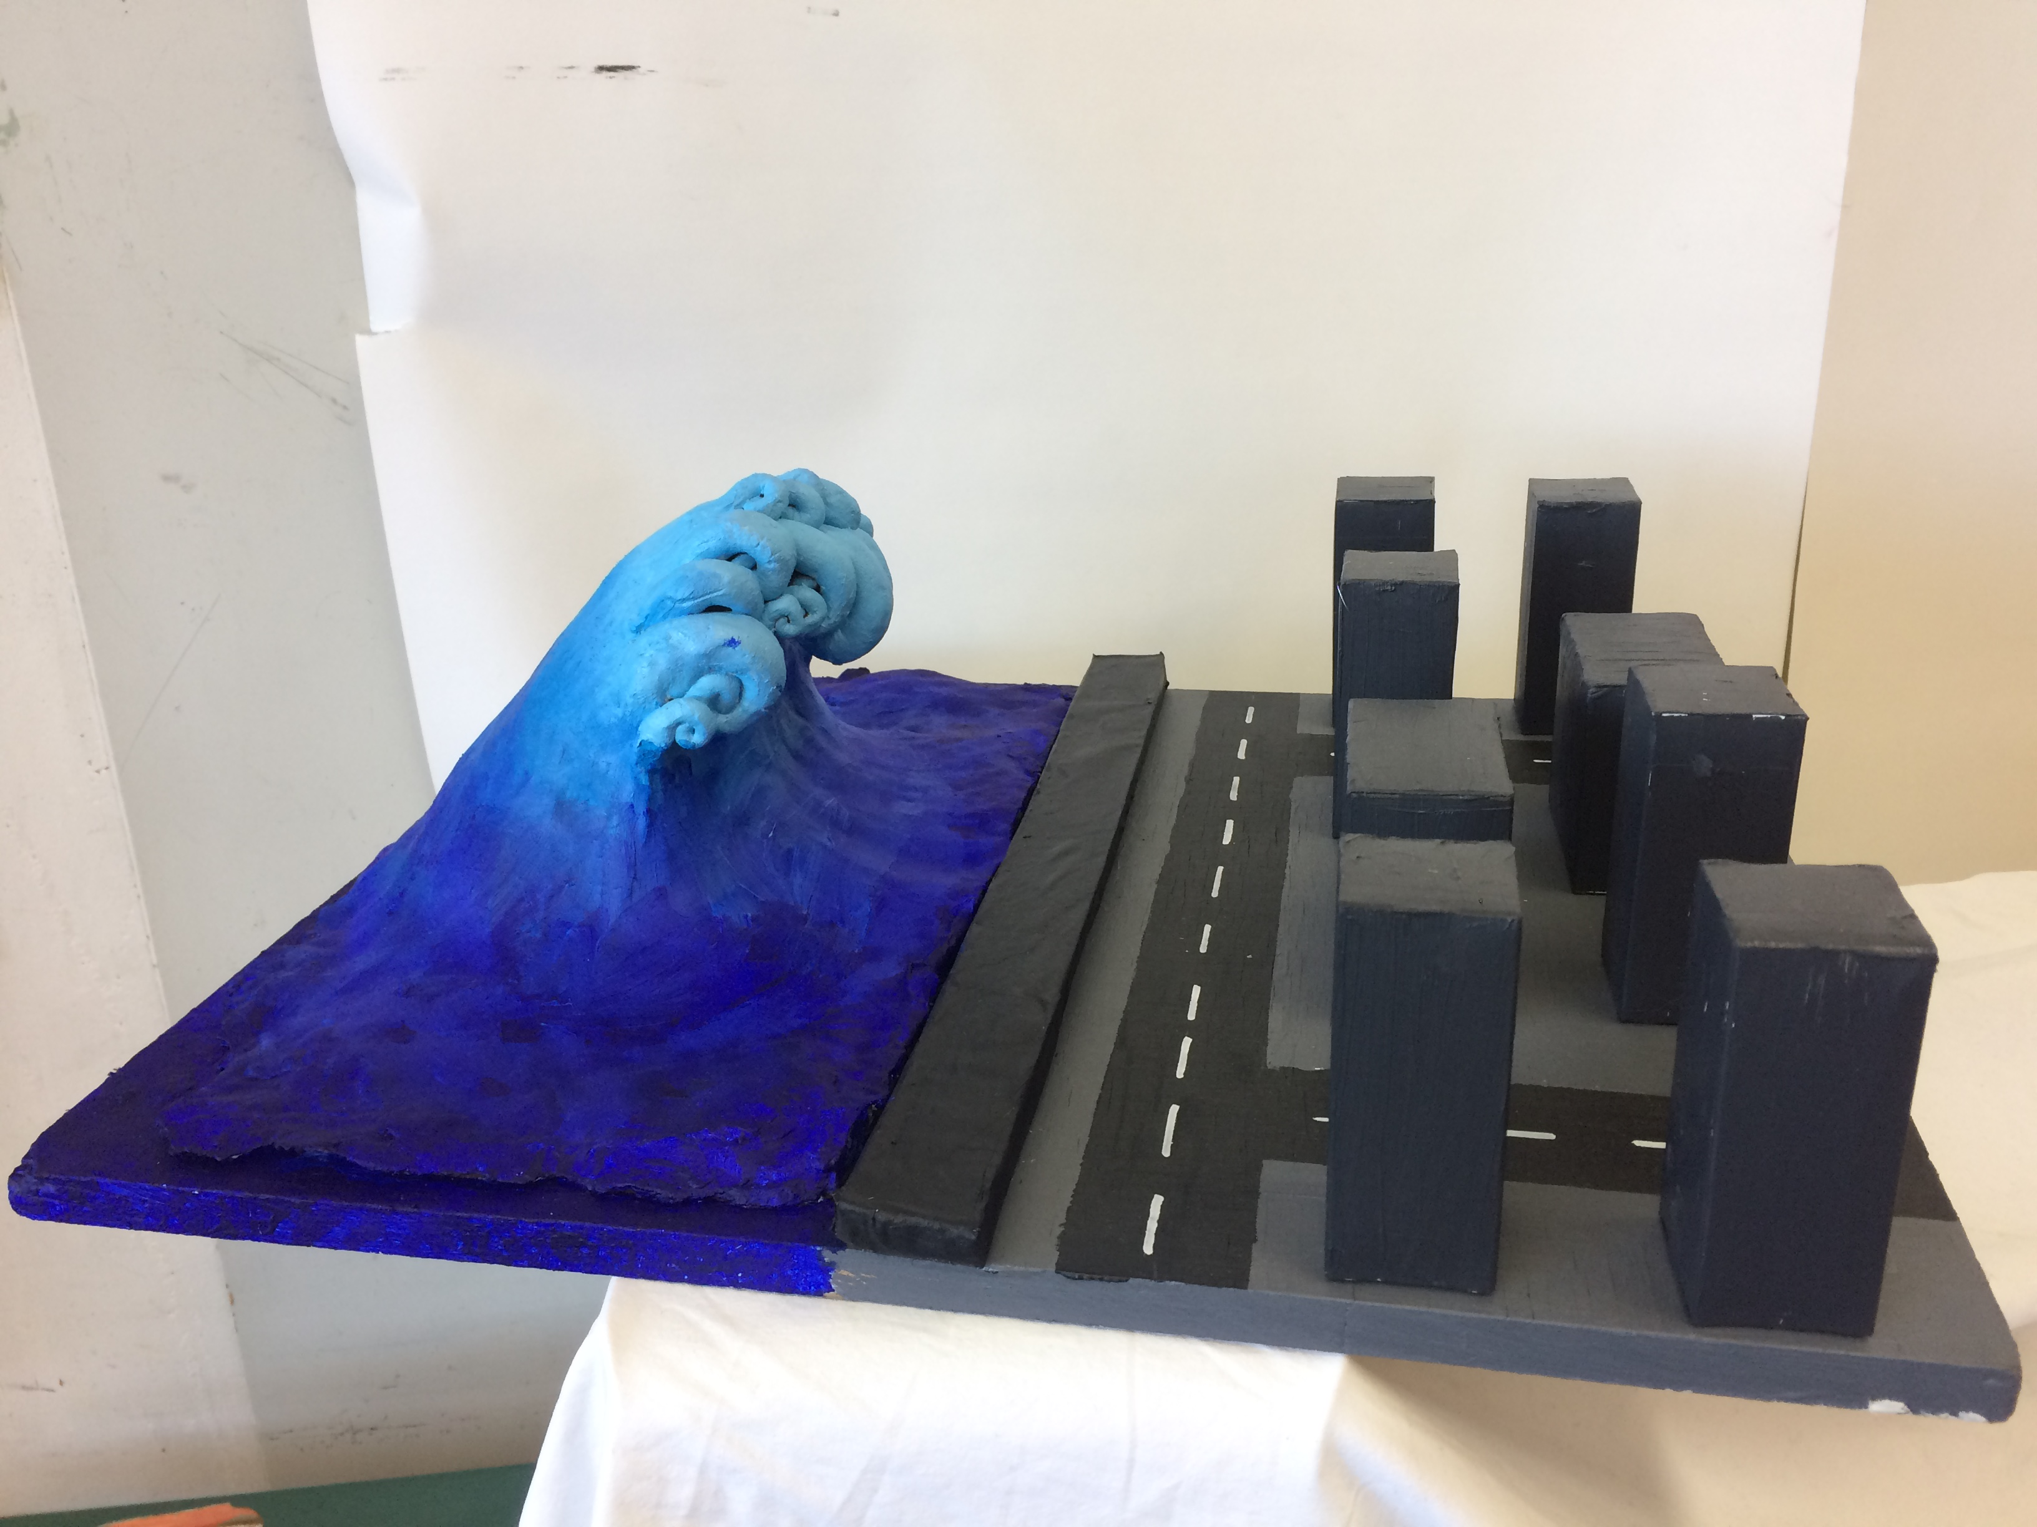

Slide 18
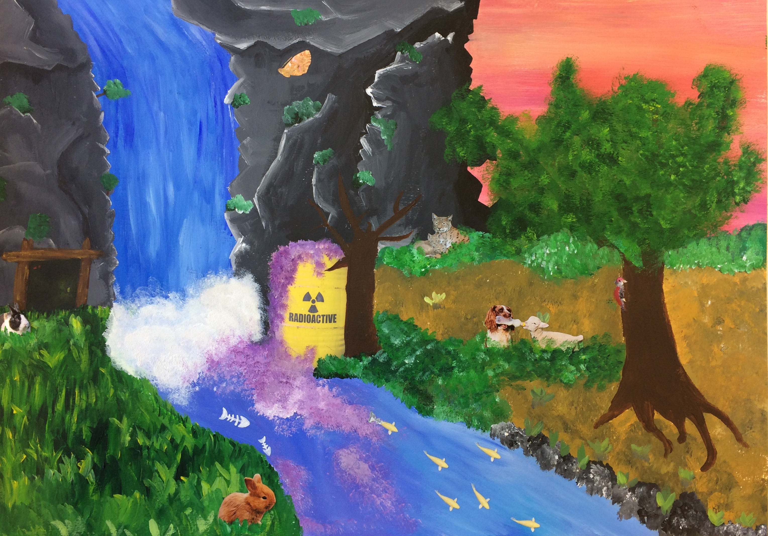

Slide 19
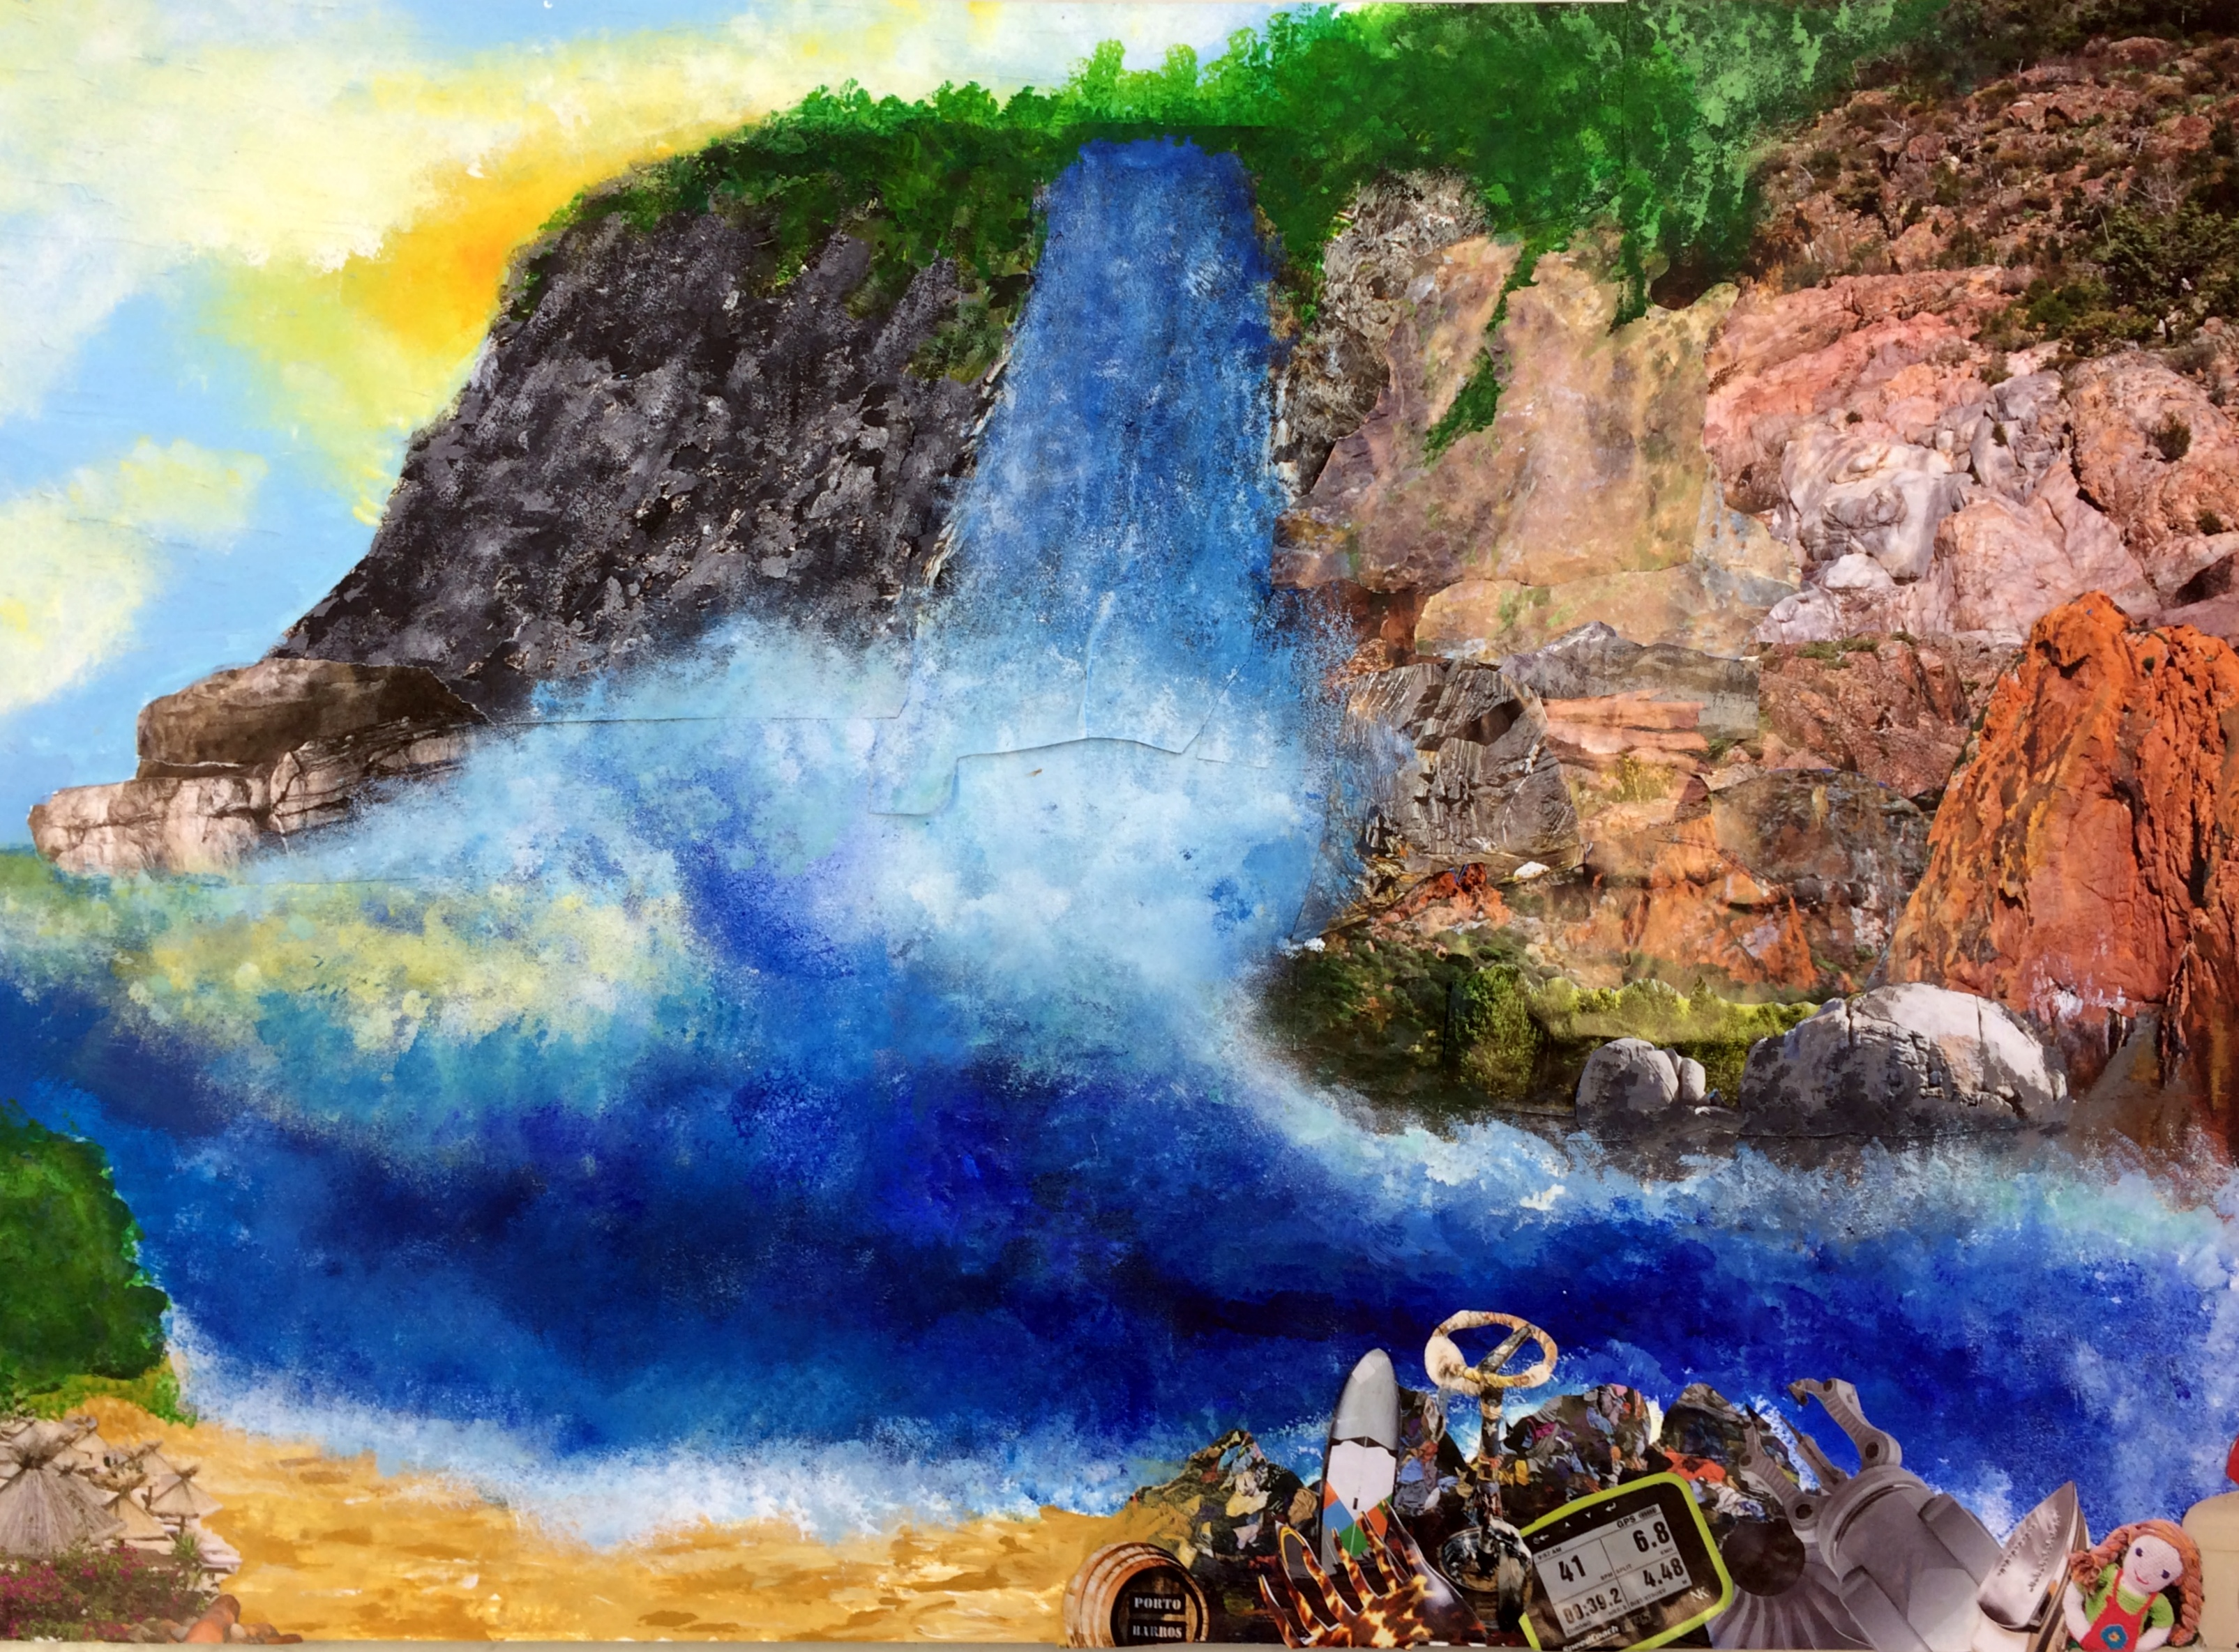

Slide 20
Medial orientiertes Gestalten
Fotografien, Videos, Fernsehen und das Internet unterhalten breite Schichten, bilden Meinungen und beeinflussen Einstellungen. Kennzeichnend für die Medienentwicklung sind ständige Erneuerungen und technische Perfektionierung des Angebots. Das Stichwort „Multimedia“ kennzeichnet das Zusammenwachsen der Medien Fernseher, Computer, Video und Telefon.
Schüler/Innen sollen zu sachgerechtem und kritischem Umgang mit den Medien erzogen werden. Sie sollen Funktionen und Wirkungen durchschauen und in eigenen Gestaltungen nutzbar machen.
Mögliche Formen
Hörspiel
Klänge der Natur/Umsetzung in Farbverläufe
Videosequenzen „Die Natur und ich-ich und die Natur“
Fotoroman

Slide 21
Eine Überschneidung beider Produktionsbereiche kann ebenso sinnvoll und möglich sein.
Beispiel: Ein literarischer Text dient als Basis für eine Filmsequenz.

Slide 22
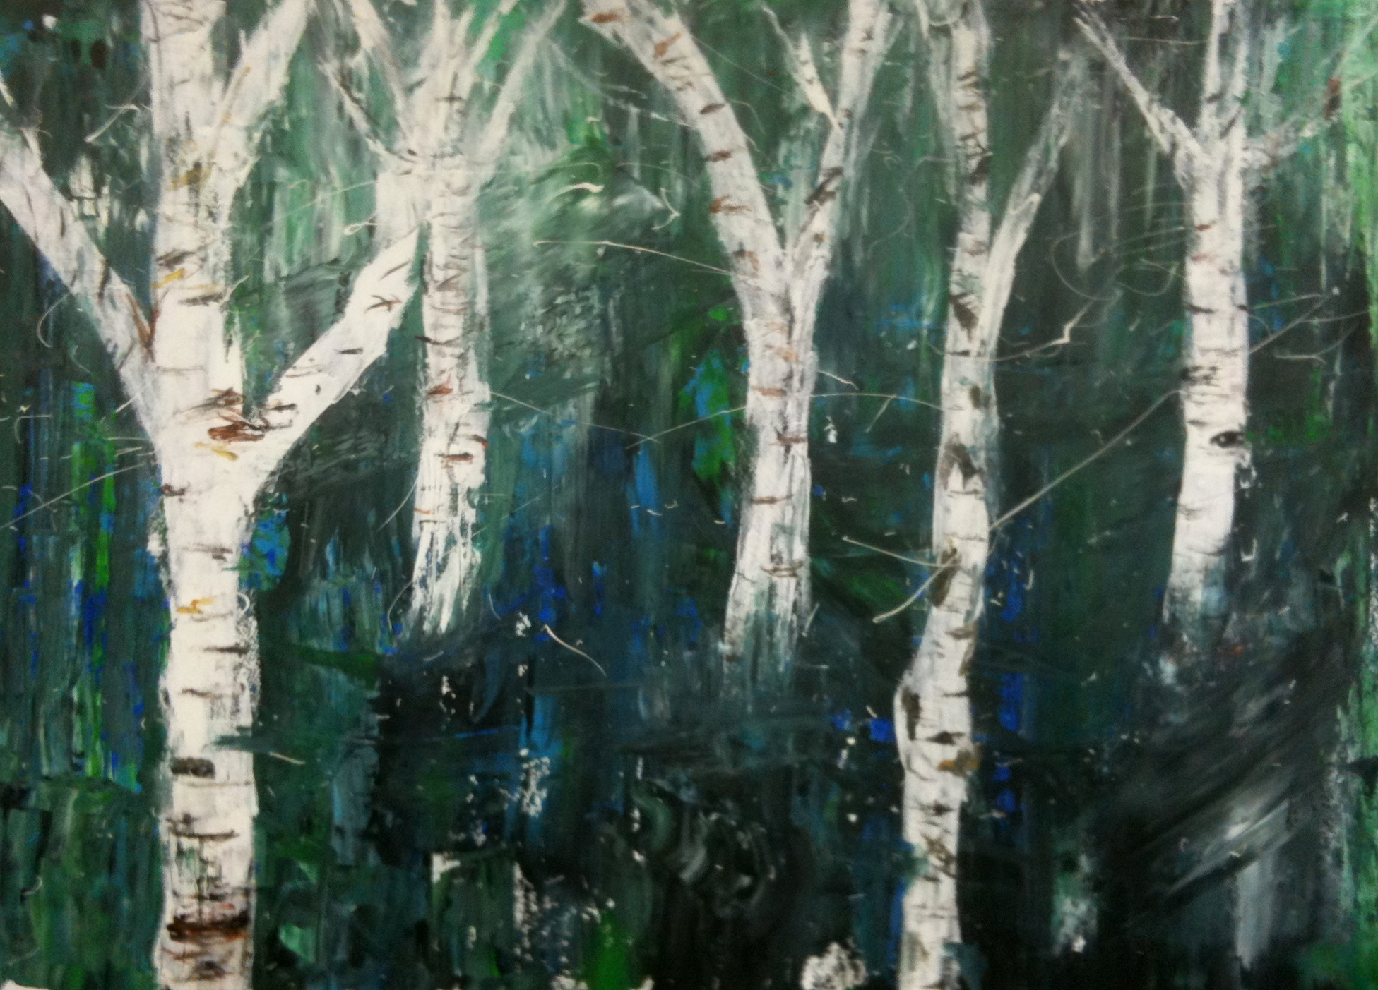

Slide 23
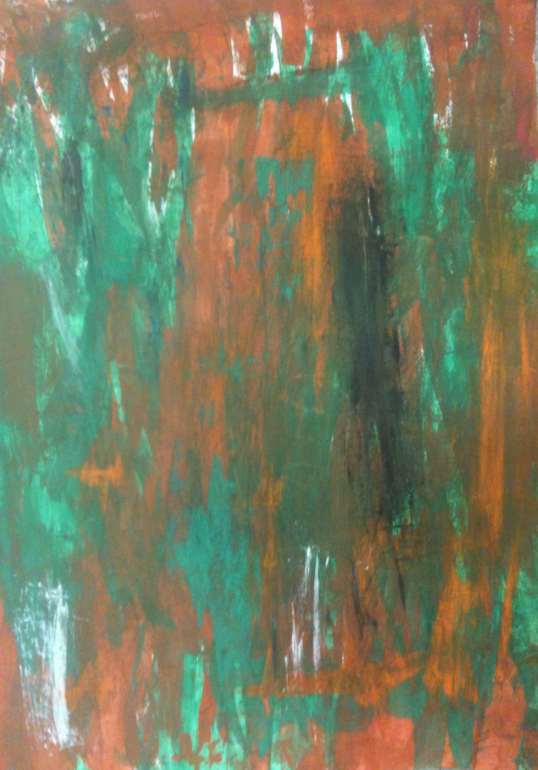

Slide 24
Leistungsnachweise
Mindestens 3 Leistungsnachweise pro Halbjahr
( Teilergebnis oder Endprodukt einer Arbeit,
Präsentation eines Werkes)
Unterrichtsbeiträge (mündliche Beiträge, eventuell Referat oder Reflexion einer Arbeit)
Werkbuch

Slide 25
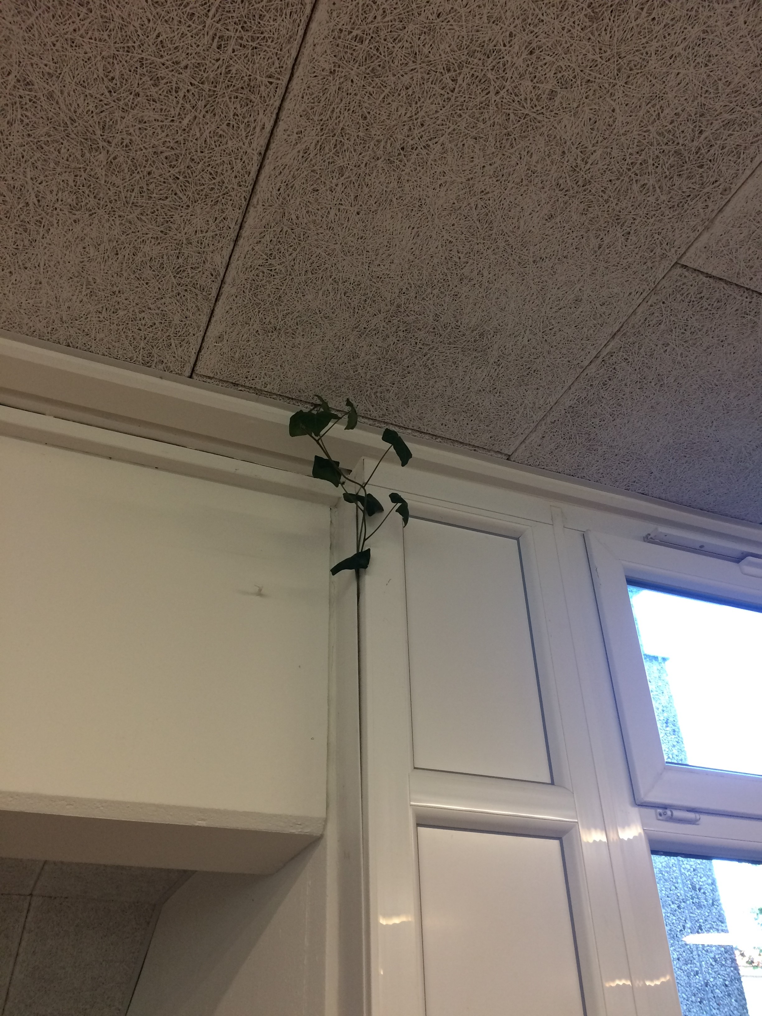
Die Natur hat Kraft und setzt sich durch! :)

